Slide 1
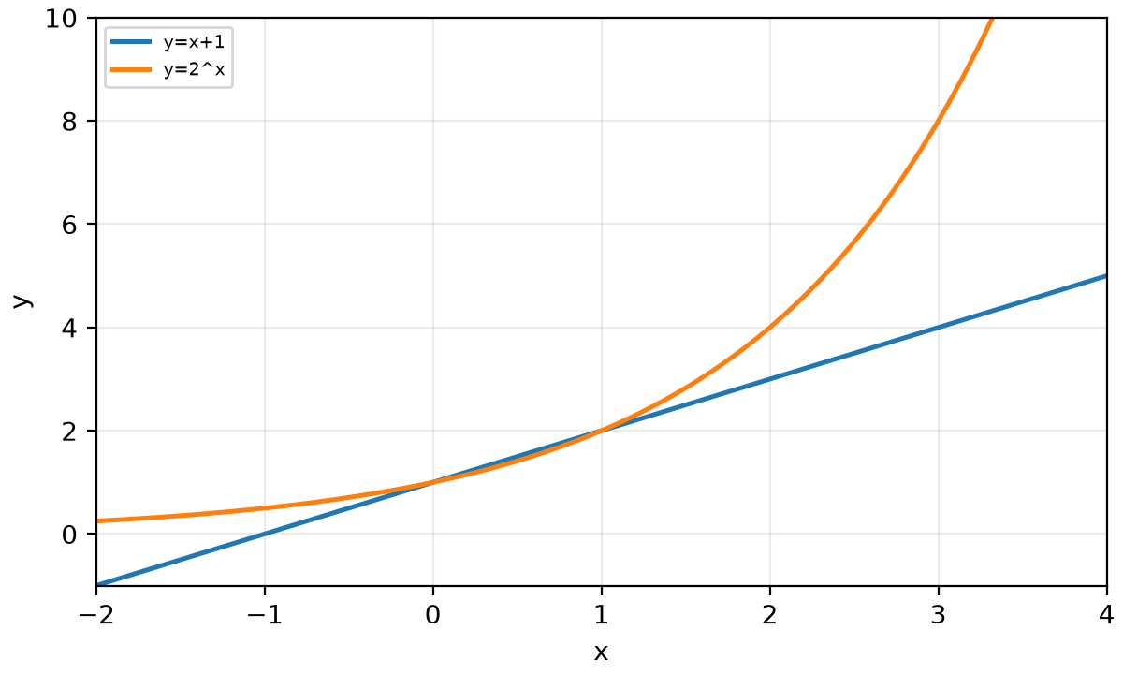
1. La crescita esponenziale
Osserva
questi
due
grafici.
Cosa
noti
di
diverso?
Quale
cresce
più
velocemente
dopo
il
punto
(0,1)?

Slide 2
2. La Funzione Esponenziale
La
funzione
esponenziale
ha
la
forma:
La
base
deve
essere
positiva
e
diversa
da
1.
Il
suo
andamento
dipende
dal
valore
della
base
:

Slide 3
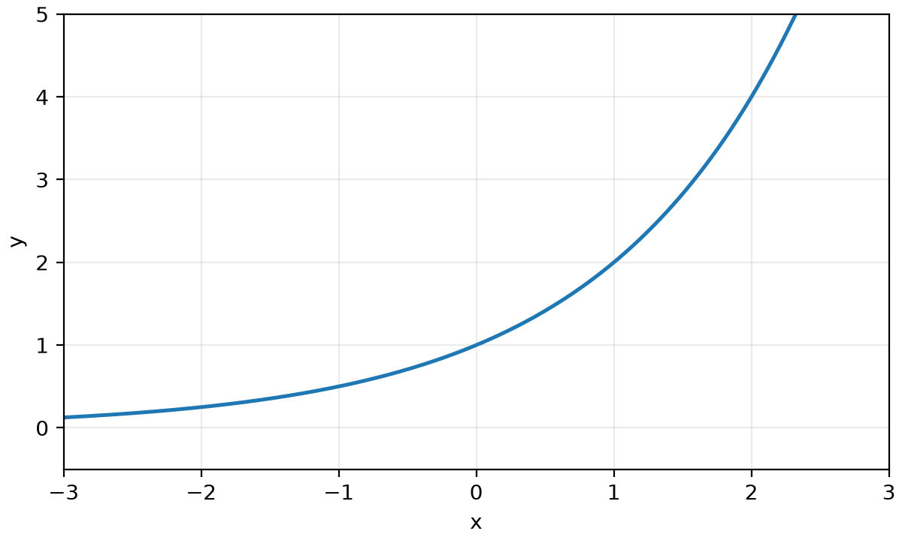

2. La Funzione Esponenziale
Se
,
la
funzione
**cresce**
rapidamente.

Slide 4
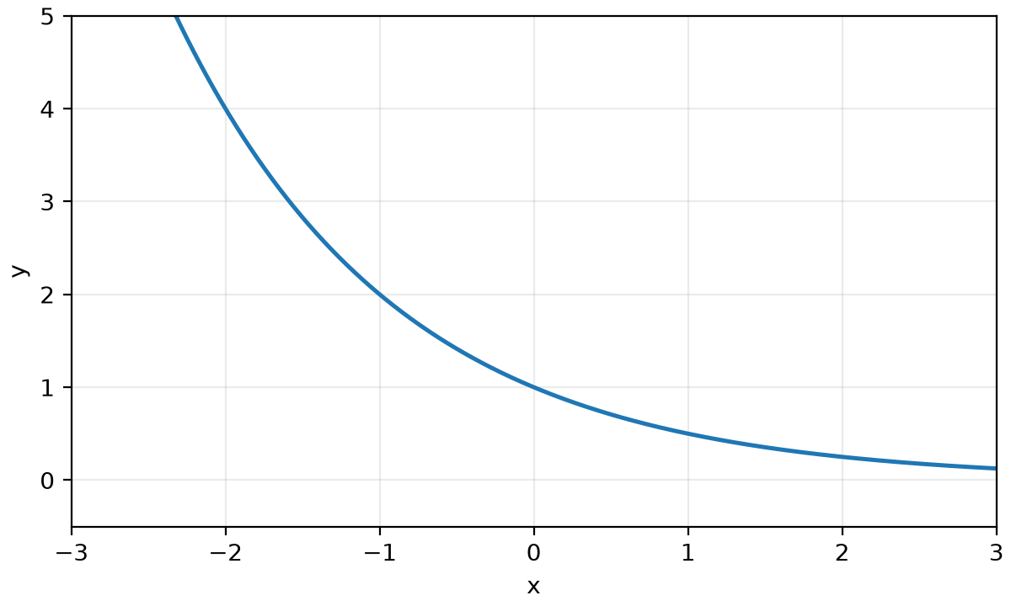

2. La Funzione Esponenziale
Se
,
la
funzione
**decresce**
rapidamente.

Slide 5
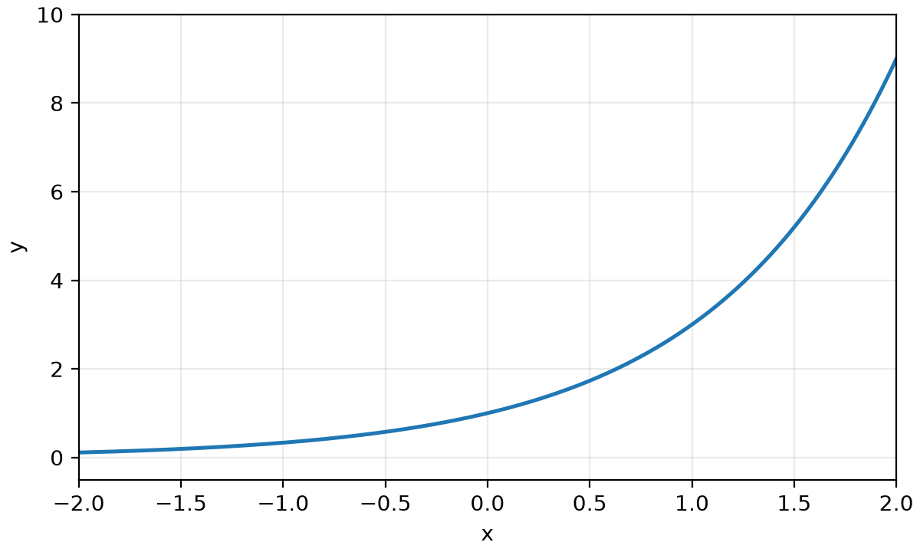
3. Esempio: Osserviamo un grafico
Dove
il
grafico
interseca
l'asse
y?
Questa
funzione
è
crescente
o
decrescente?

Slide 6




4. Costruiamo un grafico: y = 2^x
Calcoliamo
alcuni
punti
per
la
funzione
:
x
y
=
-2
-1
0
1
1
2
2
4
3
8
Ecco
come
appare
il
grafico.

Slide 7
4. Costruiamo un grafico: y = 2^x
Cosa
noti
riguardo
all'asse
x?

Slide 8






5. Caratteristiche della Funzione Esponenziale y = a^x
-
Dominio:
.
Può
essere
definita
per
qualsiasi
valore
di
x.
-
Codominio:
.
I
valori
di
y
sono
sempre
positivi
(il
grafico
è
sempre
sopra
l'asse
x).
-
Intersezione
con
l'asse
y:
Nel
punto
.
Questo
perché
per
ogni
.
-
Asintoto
orizzontale:
L'asse
x
(equazione
).
La
funzione
si
avvicina
sempre
più
all'asse
x
ma
non
lo
tocca
mai.
-
Monotonia:
Se
,
la
funzione
è
sempre
crescente.
-
Se
,
la
funzione
è
sempre
decrescente.
Rappresentazione
visiva
dei
due
casi
principali:

Slide 9
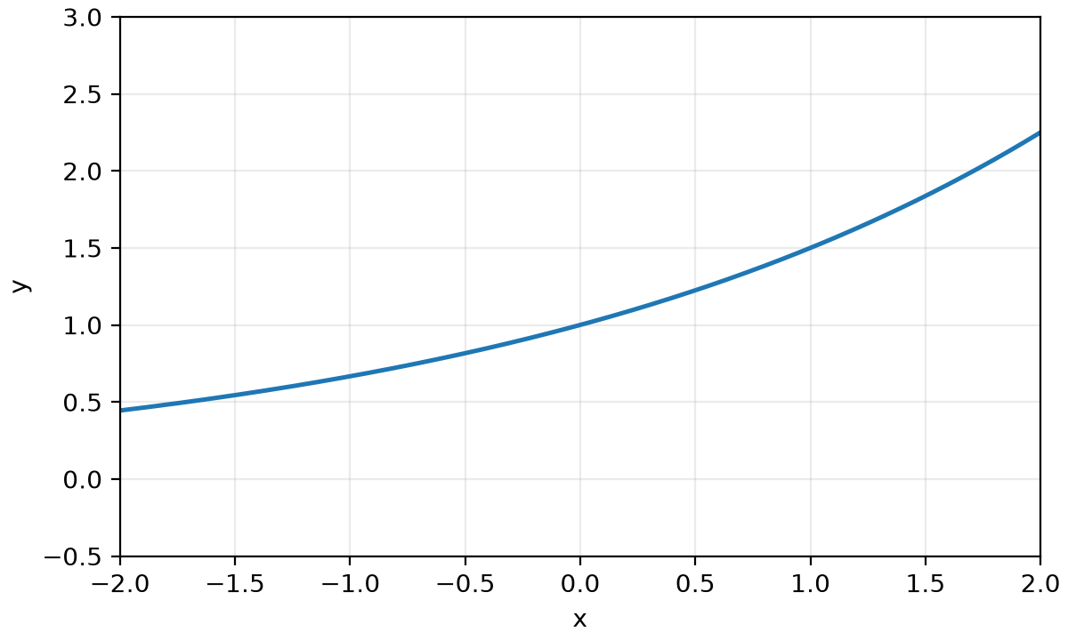
5. Caratteristiche della Funzione Esponenziale y = a^x

Slide 10
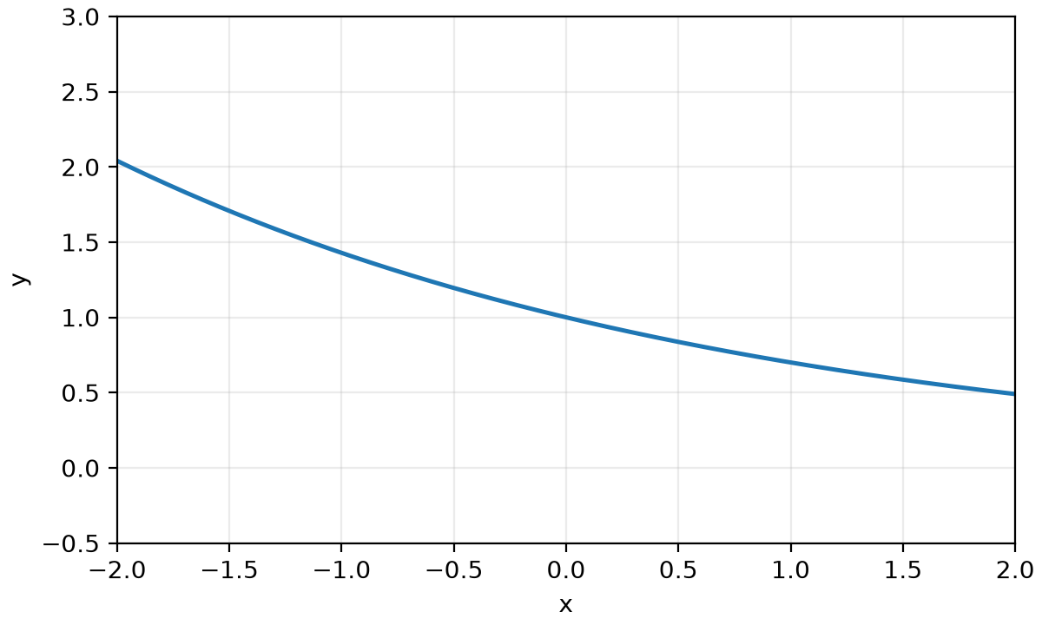
5. Caratteristiche della Funzione Esponenziale y = a^x

Slide 11

6. Applicazione: Analizziamo y = (1/3)^x
Senza
disegnarla,
descrivi
le
caratteristiche
della
funzione
:
-
Intersezione
con
l'asse
y?
-
È
crescente
o
decrescente?
-
C'è
un
asintoto?
Quale?
-
I
valori
di
y
sono
positivi
o
negativi?

Slide 12
7. Trova l'errore nel grafico!
Questo
grafico
è
stato
disegnato
per
rappresentare
.
C'è
un
errore!
[Immagine
non
disponibile]
Grafico
di
una
funzione
esponenziale
che
erroneamente
passa
per
l'origine
(0,0)
anziché
per
(0,1),
pur
mantenendo
un
andamento
crescente
tipico
della
funzione
y=2^x.
Qual
è
l'errore
in
questo
grafico
e
perché
è
sbagliato?

Slide 13

8. Sintesi della Lezione
Ricorda
i
punti
chiave
della
funzione
esponenziale
:
-
Concetto
principale:
La
funzione
esponenziale
descrive
crescite
o
decrescimenti
rapidi.
-
Passa
sempre
per
il
punto
.
-
L'asse
(
)
è
sempre
un
asintoto
orizzontale.
-
Cresce
se
,
decresce
se
.
-
Errore
da
evitare:
non
può
intersecare
l'asse
,
i
valori
di
sono
sempre
positivi!

Slide 14
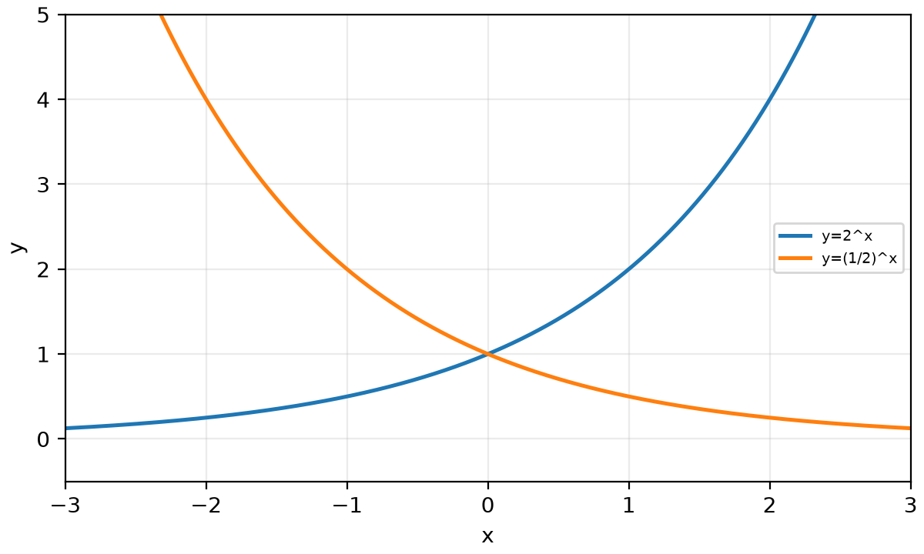
8. Sintesi della Lezione

Slide 15
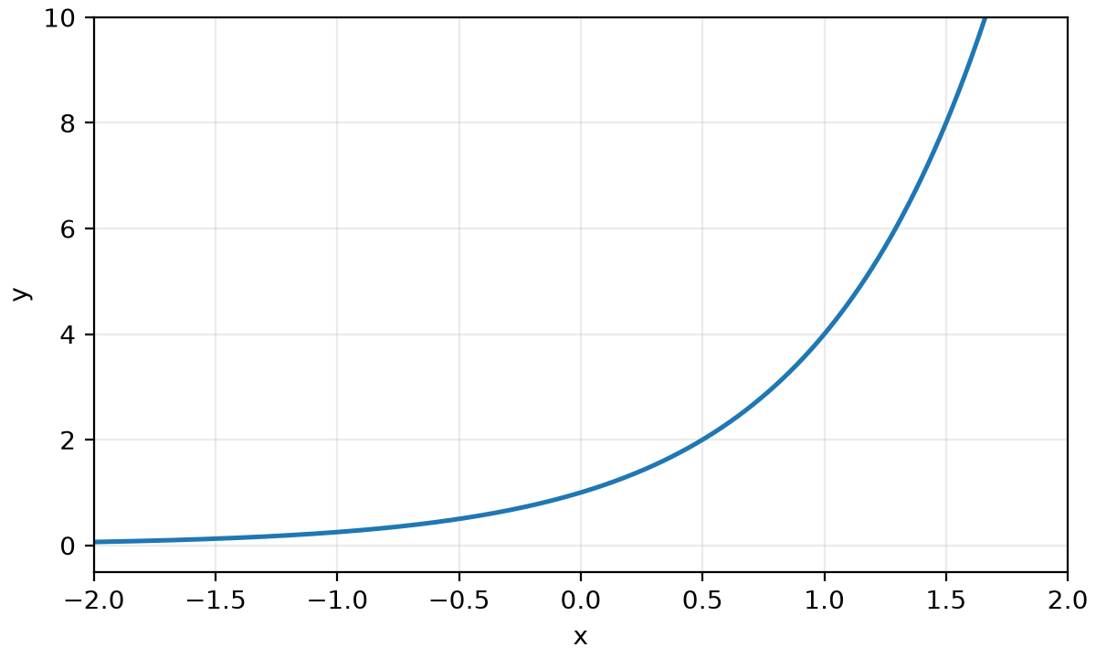
9. Verifica Veloce
Rispondi
velocemente:
La
base
è
>
1
o
<
1?

Slide 16
9. Verifica Veloce
Dove
interseca
l'asse
y?

